Slide 1
一篇熟蛋返生并孵出小鸡的论文“出圈”，受到网友质疑。明显反常识，这篇论文是如何“孵化”出来的?一个敢写一个敢发，相关期刊的审稿机制为何失灵?炒作“特异功能”借机推销课程，打的是什么利益算盘?审视这起闹剧，莫一笑了之。匡误纠偏，不容科研儿戏化，不容学术尊严蒙羞。
——4月26日《人民日报》

Slide 2
很多发表“反智”观点的人，恰恰因为他们对科学精神的理解出现了偏差，因此才会以“科学”之名、行“反智”之实。科学精神是现实可能性和主观能动性的结合，现实可能性来自对客观性的追求，主观能动性则体现为强烈的创新意识。或者说，科学精神可以体现为大胆假设和小心求证两个方面。实现科学创新确实需要进行大胆设想，但这种设想要基于已被证明的科学原理、科学范式以及科学发现，不是“反智”观点那种违背原理、毫无根据的胡思乱想，而且科学假想还需要经过科学理论的推导、科学实验的验证、科学共同体的同行评议，而不像“反智”观点那样未经严格论证。——4月27日《人民日报》之
《“熟鸡蛋返生”论文：防止“反智”，需要涵养科学精神》

Slide 3
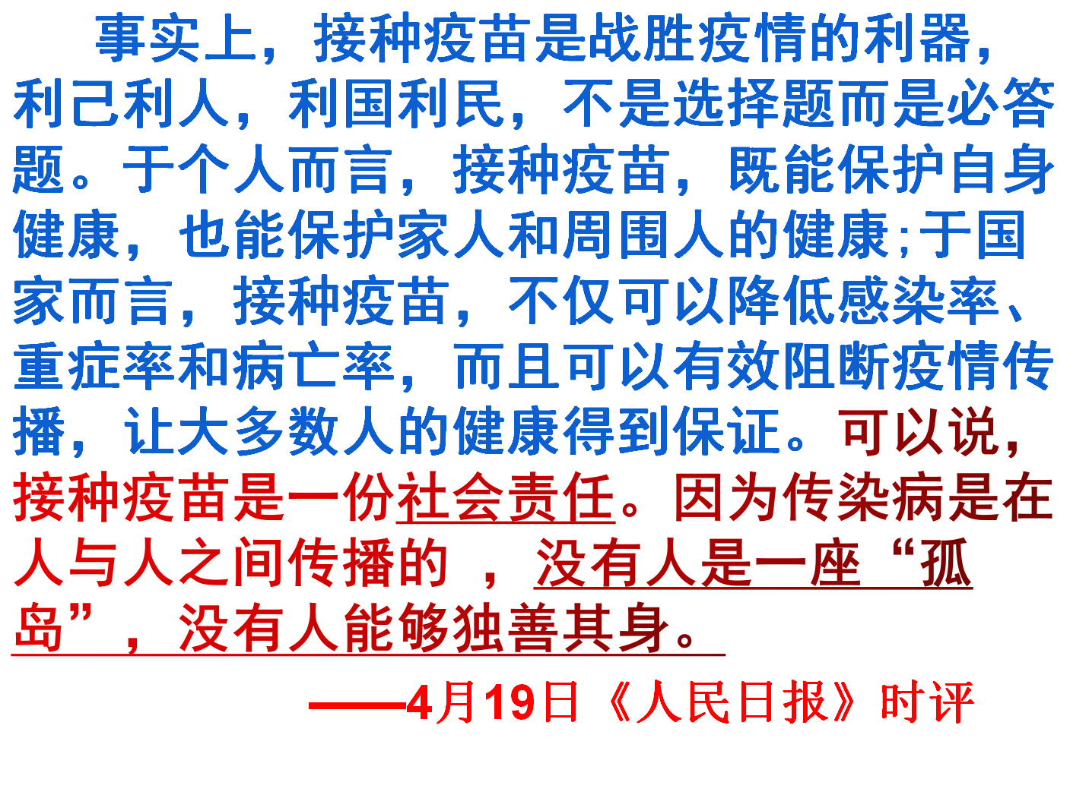

Slide 4
10.
（1）露丝的爸爸没有满足她夸耀的需求，反而提醒她不要炫耀。（2分）
(结合语境，紧扣关键词）
（2）露丝喜欢文学，追求个性，想摆脱学校规章制度的束缚。（2分）
(词语的指代意义与人物个性）

Slide 5
11.①露丝因自己的心思被父亲洞悉而羞愧；
②露丝因违背父亲的意愿而愧疚；
③露丝认识到自己的问题但又坚守固执，不想改变。
（分层概括人物心理与个性）

Slide 6
12.①有利于故事情节展开，露丝虚构早餐食物，以此来和城里同学的圈子接近。
②有利于凸显人物心理。露丝渴盼稍稍丰硕的物质，与乡村生活划清界限。
③有利于塑造人物形象。露丝渴望摆脱贫困以及自己的阶层，从而赢得更多的尊严。
④有利于表现主旨。“半个柚子”象征底层青年与自己的阶层划清界限的渴望，但又展现出很难融入城市圈子的现状。
（注意小说标题答题的五维度）

Slide 7
13. 矛盾：①城乡生活方式的矛盾；②想改变现状又不得的矛盾；③顺从父亲又固执己见的矛盾；④欲望和道德的矛盾；⑤父亲对女儿的关爱与表面的冷淡的矛盾。
效果：在复杂的矛盾冲突中，揭示了露丝面对现实世界困境时内心的挣扎和道德两难的处境，体现了人物成长的心路历程。（2分）
（审美：自我、家庭、社会，城乡，世俗与道德，成长中的舍与得……）

Slide 8
门罗笔触简单朴素，但却细腻地刻画出生活平淡真实的面貌，给人带来很真挚深沉的情感，简单的文字带来丰厚的情感，这恰好显示了文学最本质的能量。

